Slide 1

DIP1
Databases
IoT
Programmeren

Slide 2
Vandaag
Recap
Databases en Flask
SQLite
flask-login
LoginManager
Login
Logout
Login_required

Slide 3
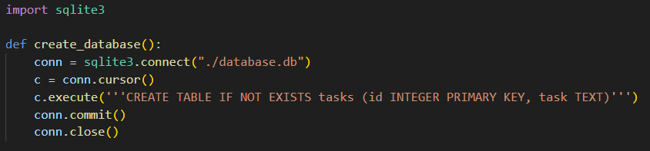
Database aanmaken in Flask
SQLite importen
Functie aanmaken
Connectie maken met db bestand. Bestaat hij niet word hij aangemaakt.
Tabel aanmaken als hij nog niet bestaat.
Committen en connectie sluiten
Denk eraan dat de functie moet worden aangeroepen in de code!

Slide 4
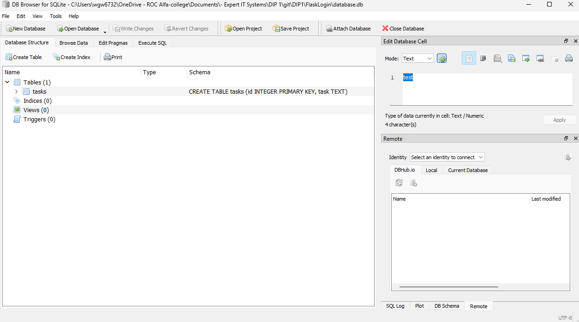
database.db bestand
Bevat de database en de table
Inzien met SQLite Browser
https://sqlitebrowser.org/
Ook records toevoegen
Als connectie open is kan er geen nieuwe connectie worden gemaakt

Slide 5
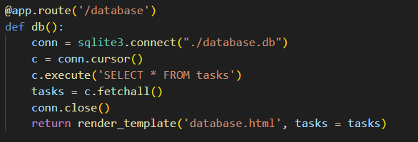
Data ophalen en weergeven
Nieuwe route met select statement
Connectie naar database
Select statement uitvoeren
Opslaan in een variable: “tasks”
Connectie sluiten
Render template met variabel
Nog nodig: database.html file

Slide 6
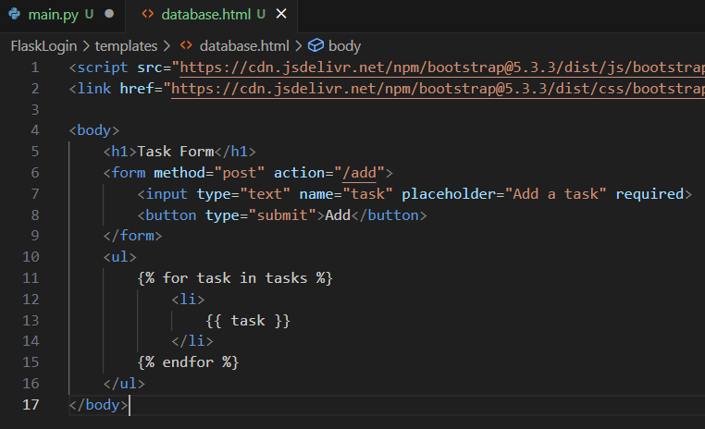
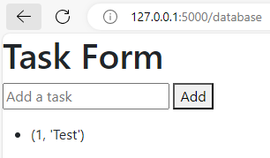
POST request bouwen
Na aanpassen database.html

Slide 7
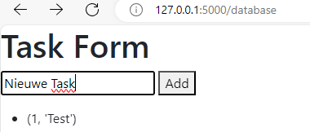
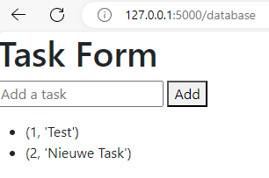
POST request bouwen: Resultaat

Slide 8
Opdracht: Registratie & Login bouwen
Zoek op google flask-login, leer hoe het werkt
Installeer flask-login (Denk eraan dat je in de venv moet zitten)
Gebruik bootstrap om 2 mooie forms te maken
Registreer form
Login form
Maak een gebruikers tabel aan in de database
Zorg dat je met registreren een gebruiker toevoegt aan de database
Zorg dat je met login checkt of de gebruiker in de database staat en hem inlogt

Slide 9
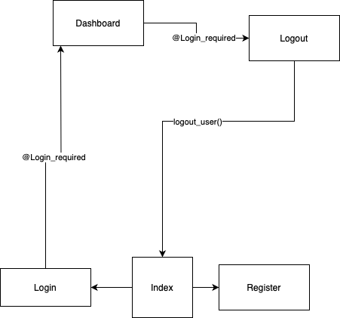
Routes van de applicatie

Slide 10
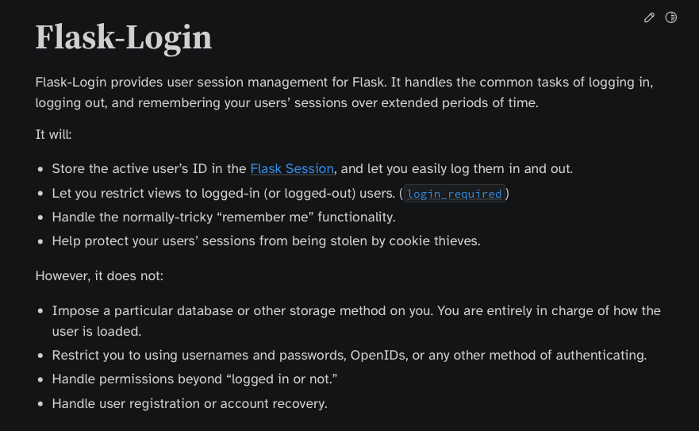
Documentatie
https://pypi.org/project/Flask-Login/
https://flask-login.readthedocs.io/en/latest/

Slide 11
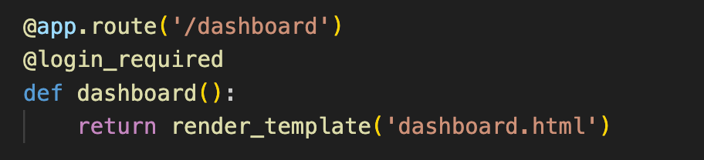
@login_required

Slide 12
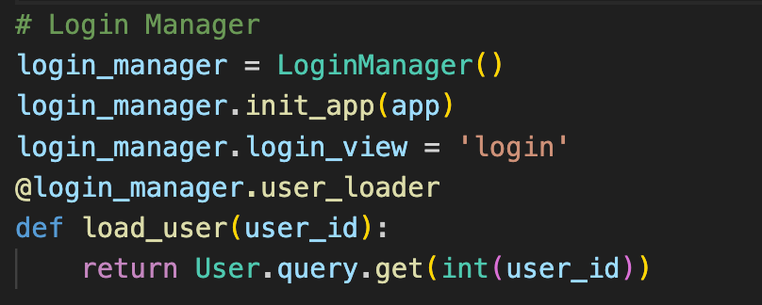
LoginManager

Slide 13
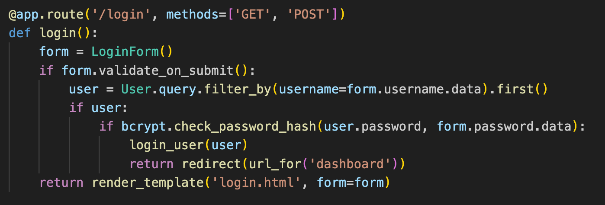
login_user()

Slide 14
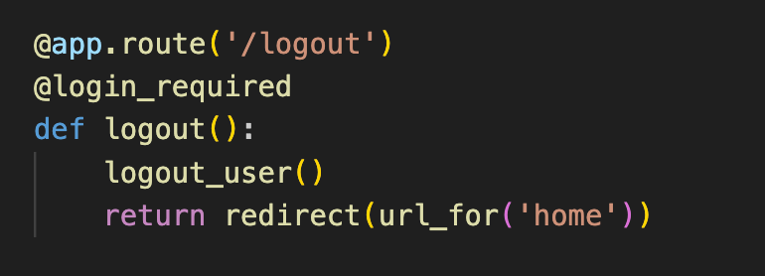
Logout user

Slide 15
Documentatie
https://pypi.org/project/Flask-Login/
https://flask-login.readthedocs.io/en/latest/

